Slide 1
KERAGAMAN SOSIAL DAN BUDAYA INDONESIA

Slide 2
Oleh
Aqilah Zuhur
Fahreza Akbar Nurfajri
200404030012
200404030013

Slide 3
Agenda Style
01
Apa saja bentuk-bentuk keberagaman social dan budaya di Indonesia
02
Faktor yang memengaruhi keragaman social dan budaya
03
Kebudayaan memperkokoh intregasi bangsa
04
Keragaman budaya sebagai asset perekonomian bangsa

Slide 4
01
Apa saja bentuk-bentuk keberagaman social dan budaya di Indonesia
Pengertian Budaya
Pengertian budaya berasal dari bahasa Sansekerta, Budhayah yang berarti budi atau akal. Budaya adalah segala sesuatu yang dipelajari, dialami dan diwariskan bersama secara sosial yang melahirkan makna pandangan hidup yang akan mempengaruhi sikap dan tingkah laku para anggota suatu masyarakat.

Slide 5
01
Apa saja bentuk-bentuk keberagaman social dan budaya di Indonesia
Wujud Kebudayaan
System budaya merupakan wujud ideal dari kebudayaan yang mempunyai ciri abstrak contoh ide-ide, gagasan, nilai, norma, peraturan dan lain sebagainya.
System sosial merupakan wujud kebudayaan sebagai aktivitas serta tindakan berpola dari manusia dalam masyarakat. Sebagai contoh adalah aktivitas manusia bergaul dan berinteraksi berdasarkan adat tata kelakuan.
Artefak merupakan wujud kebudayaan sebagai benda yang dapat dilihat sejarah jelas dan dapat diraba. Sebagai contoh Candi Borobdur, Wayang, Perahu Pinisi, dan lain sebagainya.

Slide 6
C. Bentuk Keragaman Sosial dan Kebudayaan di Indonesia
1. Keragaman Suku Bangsa
Suku Jawa
Suku Batak
Suku Minangkabu
Suku Asmat

Slide 7
C. Bentuk Keragaman Sosial dan Kebudayaan di Indonesia
2. Keragaman Bahasa
Bahasa Aceh
Bahasa Batak
Bahasa Sunda
Bahasa Madura

Slide 8
C. Bentuk Keragaman Sosial dan Kebudayaan di Indonesia
3. Rumah Adat
Rumah Honai
Rumah Lamin
Rumah Bolon
Rumah Tongkonan

Slide 9
C. Bentuk Keragaman Sosial dan Kebudayaan di Indonesia
4. Pakaian Tradisional
Jawa Tengah
Jogja
Riau
Sumatera Utara

Slide 10
C. Bentuk Keragaman Sosial dan Kebudayaan di Indonesia
5. Senjata Tradisional
Jenawi (Riau)
Keris (Jawa)
Mandau (Kalimantan)
Rencong (Aceh)

Slide 11
C. Bentuk Keragaman Sosial dan Kebudayaan di Indonesia
6. Makanan Tradisional
Ayam Betutu
Gudeg
Papeda
Rendang

Slide 12
C. Bentuk Keragaman Sosial dan Kebudayaan di Indonesia
7. Upacara Tradisional
Grebeg Suro
Lompat batu
Ngaben
Kasada

Slide 13
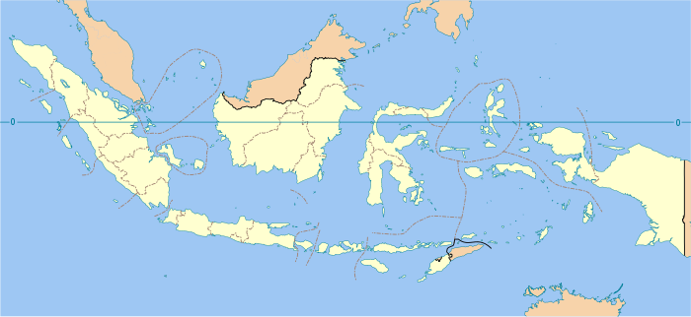
02
Faktor yang mempengaruhi keberagaman
Kondisi Kepulauan
Indonesia terdiri atas beribu-ribu pulau, makanya sering disebut negara kepulauan. Kepulauan Indonesia merupakan gugusan yang terpanjang dan terbesar di dunia. Kondisi inilah yang menyebabkan munculnya keanekaragaman budaya. Pulau-pulau di Indonesia dikelilingi oleh lautan sehingga penduduk atau masyarakat di setiap pulau hidup dan menetap terpisah satu sama lain. Selanjutnya, penduduk membentuk suku sendiri-sendiri. Setiap suku tentu saja memiliki kebiasaan hidup dan adat istiadat yang berbeda.

Slide 14
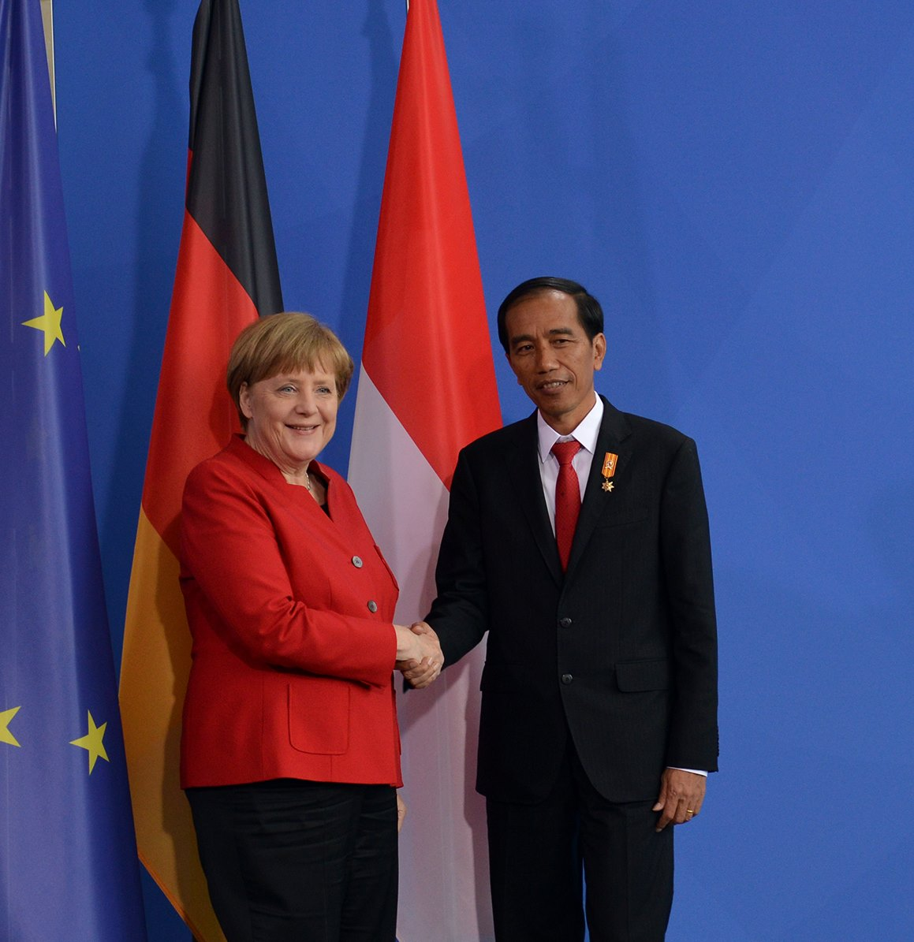
02
Faktor yang mempengaruhi keberagaman
B. Kontak Dengan Negara Lain
Interaksi sosial merupakan salah satu faktor penting yang mendasari aktivitas sosial dalam memenuhi kebutuhan hidup. Interaksi sosial adalah hubungan antara orang dan orang, antara orang dan kelompok, serta antara kelompok dan kelompok. Dalam berinteraksi sosial, manusia harus mampu menyesuaikan diri terhadap lingkungannya. Ada beberapa faktor yang mendasari terjadinya interaksi sosial, yaitu kontak sosial dan komunikasi kebudayaan sehingga membentuk kebudayaan baru.

Slide 15
03
Kebudayaan memperkokoh intregasi bangsa
Kebudayaan memperkokoh integrasi Jika dikelola dengan baik Kebudayaan Memperkokoh Integrasi Bangsa. Integrasi artinya pembauran dari berbagai keragaman budaya hingga menjadi satu kesatuan yang utuh. Kita tahu bahwa Indonesia adalah negara kepulauan. Setiap pulau mempunyai perbedaan berdasarkan kondisi fisiknya. Perbedaan ini mengakibatkan keragaman budaya, ekonomi, dan sosial dalam kehidupan masyarakat Indonesia.

Slide 16
04
Keragaman budaya sebagai aset perekonomian bangsa
Pariwisata adalah salah satu kegiatan ekonomi yang bersumber dari pengembangan potensi keragaman budaya Indonesia. Potensi keragaman dan keunikan budaya Indonesia dari sejak dulu menjadi daya tarik tersendiri bagi para wisatawan. Beberapa daerah di Indonesia seperti Bali, Lombok, Maluku, Sulawesi, dan Papua menyuguhkan pengalaman wisata yang sulit dilupakan oleh wisatawan.

